Slide 1
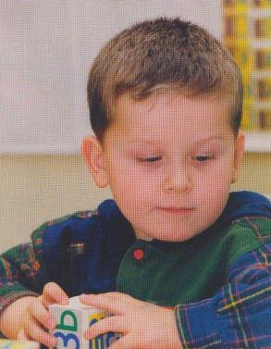
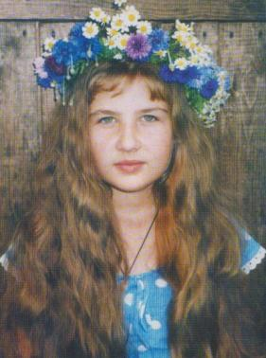
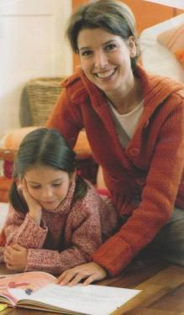
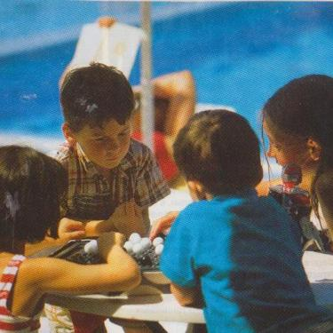
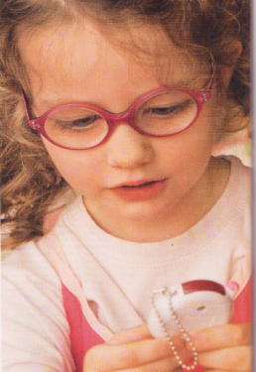
Государства поощряют средства массовой информации и распространение материалов, полезных для ребенка; между-народное сотрудничество в области подготовки, обмена и распространения такой информации и материалов выпуск и распространение детской литературы; поощряют средства массовой информации к уделению особого внимания языко-вым потребностям ребенка, принадлежащего к к.-л. группе меньшинств или коренному населению; поощряют разработ-ку надлежащих принципов зашиты ребенка от информации и материалов, наносящих вред его благополучию. (Статья 17)

Slide 2
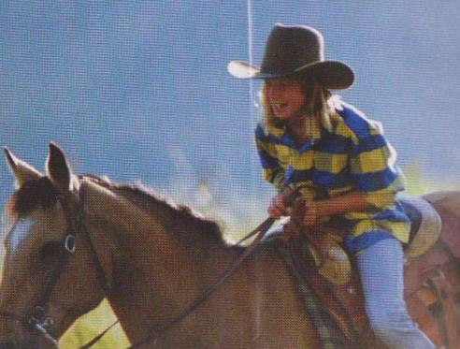
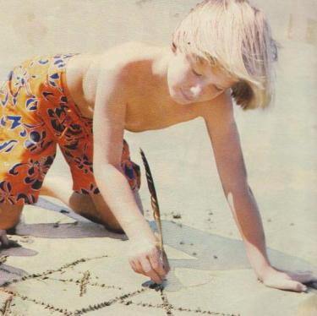
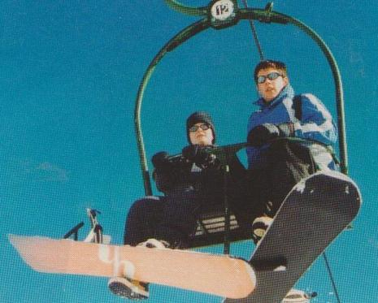
У каждого ребенка есть право на отдых и досуг, участвовать в играх и развлекательных мероприятиях, соот-ветствующих его возрасту, свободно участвовать в культурной жизни и заниматься искусством. (Статья 31)

Slide 3
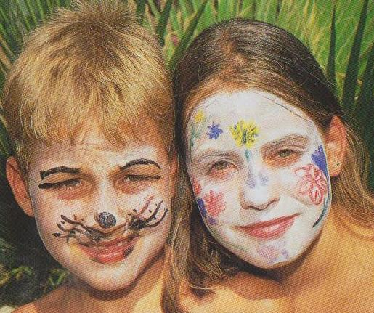
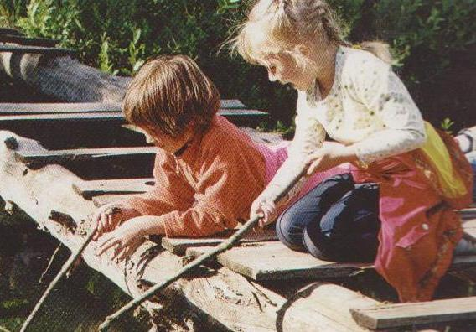
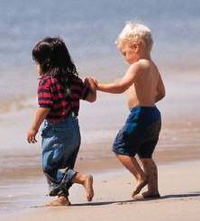
Все дети имеют право участвовать в мирных собраниях т. е. общаться, дру-жить, отдыхать, учиться, воспиты-ваться вместе с другими детьми и взрослыми. (Статья 15)

Slide 4
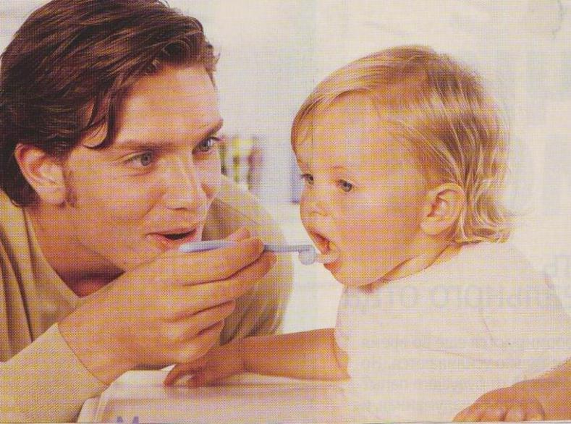
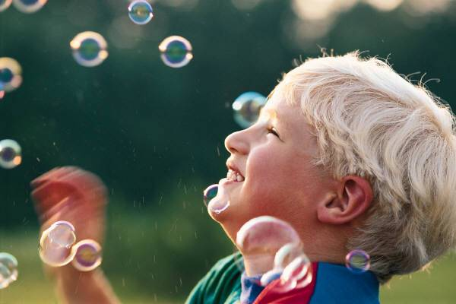
Каждый ребенок имеет право пользо-ваться благами социального обеспече-ния, включая социальное страхование. (Статья 26)

Slide 5
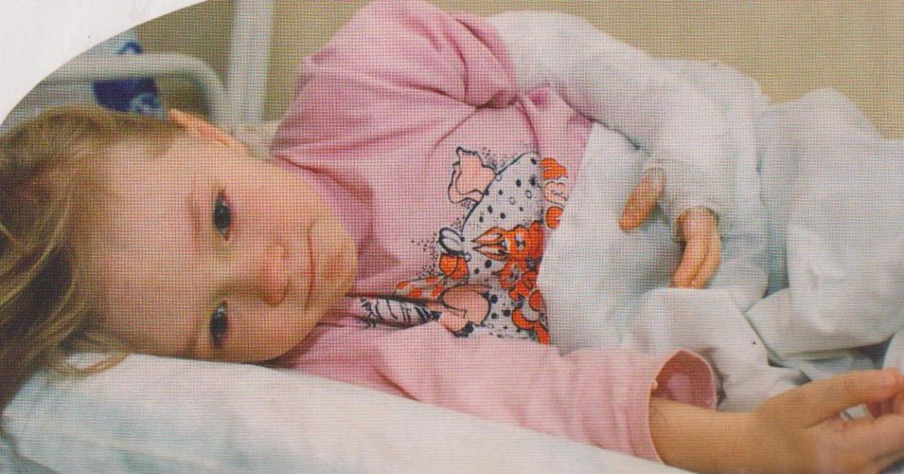
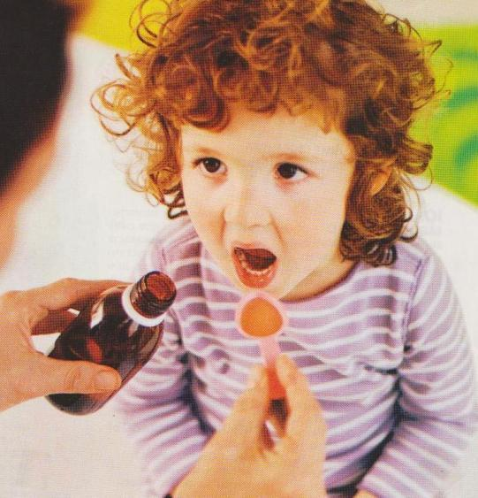
Ребенок имеет право пользоваться наиболее совершенными услугами здравоохранения и восстановления здоровья. (Статья 24)

Slide 6
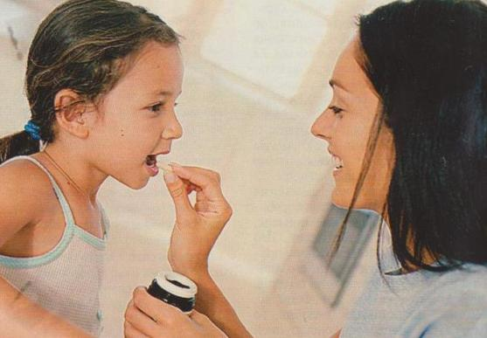
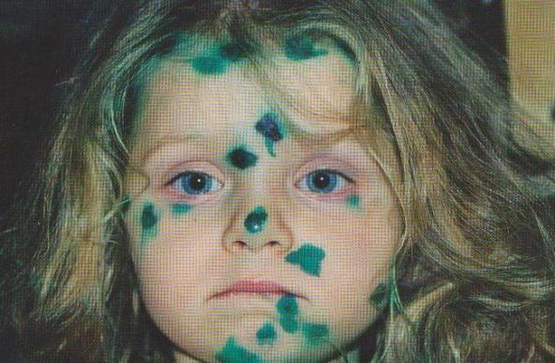
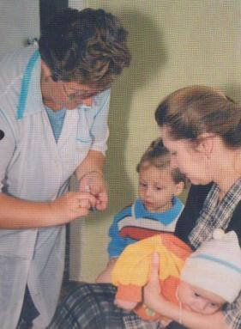
Если ребенок находится в больнице, санатории, реабилитационном центре т. е. в медицинском учреждении, то он имеет право на оценку лечения и защиту от лечения непроверенных, некачествен-ных лекарств. (Статья 25)

Slide 7
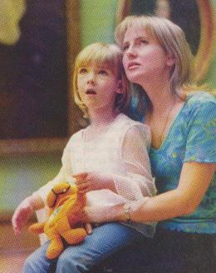
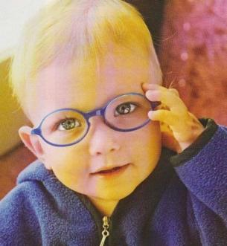
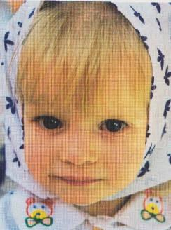
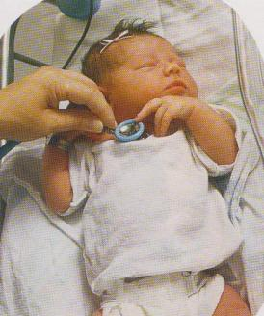
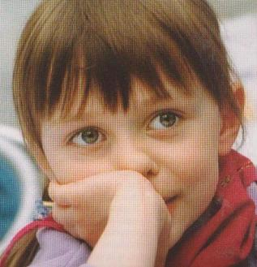
Если ребенок страдает тяжелым, неизлечи-мым заболеванием или он инвалид то государст-во заботится о том, чтобы этот ребенок мог вести такую же жизнь, как и его здоровые сверстники; принимает меры по оказанию необходимой помощи для заботы, восстановле-ния здоровья, медицинского обслуживания, отдыха, образования больных детей (Статья 23)

Slide 8
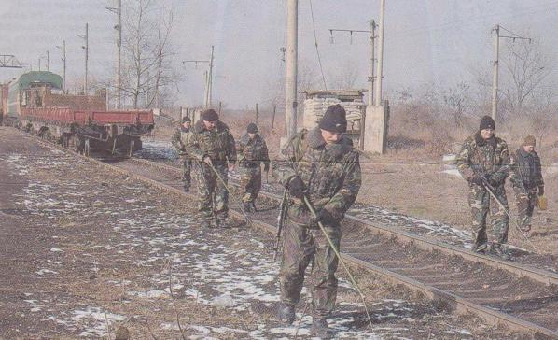
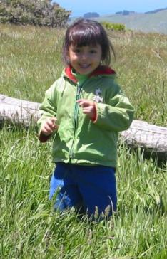
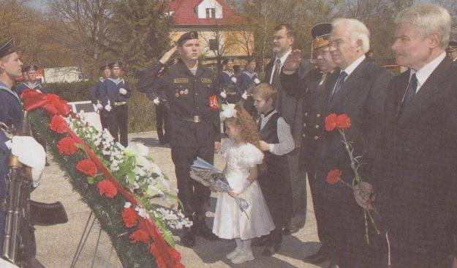
Государства принимают все возможные меры для обеспечения того, чтобы дети до 15 лет не принимали участие в военных действиях. А если они все же оказались в зоне военных действий, то государства обязуются принимать меры для обеспечения защиты и ухода за ними. (Статья 38, 39)

Slide 9
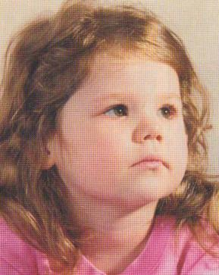
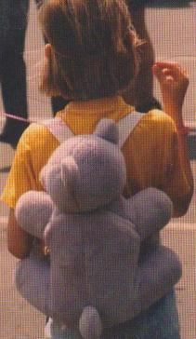
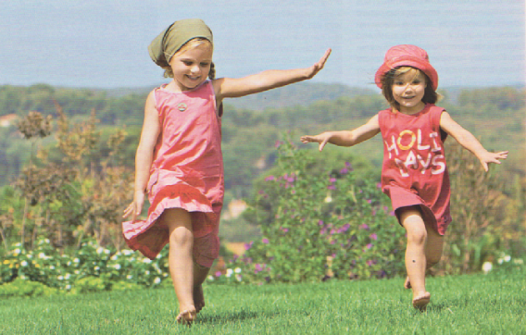
Государства защищают детей беженцев, помогают им в поисках родителей и других родственников. Если родителей или других родственников пострадавшего ребенка найти не могут, то ему помогают и защищают его как любого другого лишенного своей семьи. (Статья 22)

